Slide 1
Análisis de DNSSEC
Dominios bajo .mx
Herramientas: Wireshark • dig • Python (Scapy)
Dominios analizados: 5
Registros DNSSEC: DNSKEY, RRSIG, NSEC/NSEC3, DS
Equipo 2
Alberto Boughton Reyes A01178500
Valeria Garcia Hernandez A01742811
Facundo Bautista Barbera A01066843
Emiliano Ruiz López A01659693
Daniel Garnelo Martinez A00573086

Slide 2
¿Qué es DNSSEC?
DNS Security Extensions (DNSSEC)
Conjunto de extensiones que añaden seguridad al Sistema de Nombres de Dominio mediante firmas criptográficas
Protección:
  Autenticidad de datos DNS
  Integridad de respuestas
  Protección contra envenenamiento de caché
  Prevención de ataques MITM
Registros Clave:
  DNSKEY: Claves públicas
  RRSIG: Firmas digitales
  DS: Delegación segura
  NSEC/NSEC3: Negación autenticada

Slide 3
Metodología
1. Captura de Tráfico
Wireshark filtrando puerto 53 (DNS) con flag DO (DNSSEC OK)
2. Consultas DNS
Comando dig con +dnssec para DNSKEY, DS, RRSIG, NSEC/NSEC3
3. Procesamiento
Script Python con Scapy para extraer registros DNSSEC
4. Árbol DNS
Verificación de cadena de confianza y dependencias
Dominios analizados: unam.mx, ipn.mx, gob.mx, sat.mx, tec.mx

Slide 4
Análisis DNSSEC: unam.mx
DNSKEY: Presente (2 claves)
• ZSK (256): ECDSA-P256/SHA-256
• KSK (257): ECDSA-P256/SHA-256
• TTL: 6275 segundos
RRSIG: No presente
NSEC: Presente (tradicional)
• TTL: 118 segundos
DS: Presente (1 registro)
• Key Tag: 54058, Algoritmo: ECDSA-P256/SHA-256
• TTL: 85475 segundos
Estado: Enabled Incomplete

Slide 5
Análisis DNSSEC: ipn.mx
DNSKEY: Presente (2 claves)
• ZSK (256): RSA/SHA-512
• KSK (257): RSA/SHA-512
• TTL: 86219 segundos
RRSIG: No presente
NSEC3PARAM: Presente
• Hash: SHA-1, Iteraciones: 1
• TTL: 3419 segundos
DS: No presente (cadena de confianza rota)
Estado: Enabled Incomplete
ipn.mx configuró DNSSEC localmente pero no completó el registro DS en su padre (.mx).
Rompe la cadena de confianza
Falta activar/firmar los componentes finales.(NSEC/NSEC3 Parcial)

Slide 6
Análisis DNSSEC: gob.mx
DNSKEY: Presente (2 claves)
• ZSK (256): RSA/SHA-256
• KSK (257): RSA/SHA-256
• TTL: 86218 segundos
RRSIG: No presente
NSEC3PARAM: Presente
• Hash: SHA-1, Iteraciones: 0
• TTL: 86219 segundos
DS: Presente (1 registro)
• Key Tag: 12884, Algoritmo: RSA/SHA-256
• TTL: 86218 segundos
Estado: Enabled Incomplete
Falta activar/firmar los componentes finales. (NSEC/NSEC3 Parcial)

Slide 7
Análisis DNSSEC: sat.mx
DNSKEY: No presente
RRSIG: No presente
NSEC/NSEC3: No presente
DS: No presente (cadena de confianza rota)
Estado: Disabled
sat.mx no configuró DNSSEC.
No hay cadena de confianza.

Slide 8
Análisis DNSSEC: tec.mx
DNSKEY: No presente
RRSIG: No presente
NSEC/NSEC3: No presente
DS: No presente (cadena de confianza rota)
Estado: Disabled
tec.mx no configuró DNSSEC.
No hay cadena de confianza.

Slide 9
Tabla Comparativa DNSSEC
Dominio | DNSKEY | RRSIG | NSEC/NSEC3 | DS | Estado
unam.mx | SI (2 Claves) | NO | SI NSEC | SI | Incompleto
ipn.mx | SI (2 Claves) | NO | PARCIAL NSEC3 | NO | Incompleto
gob.mx | SI (2 Claves) | NO | PARCIAL NSEC3 | SI | Incompleto
sat.mx | NO | NO | NO | NO | Deshabilitado
tec.mx | NO | NO | NO | NO | Deshabilitado

Slide 10
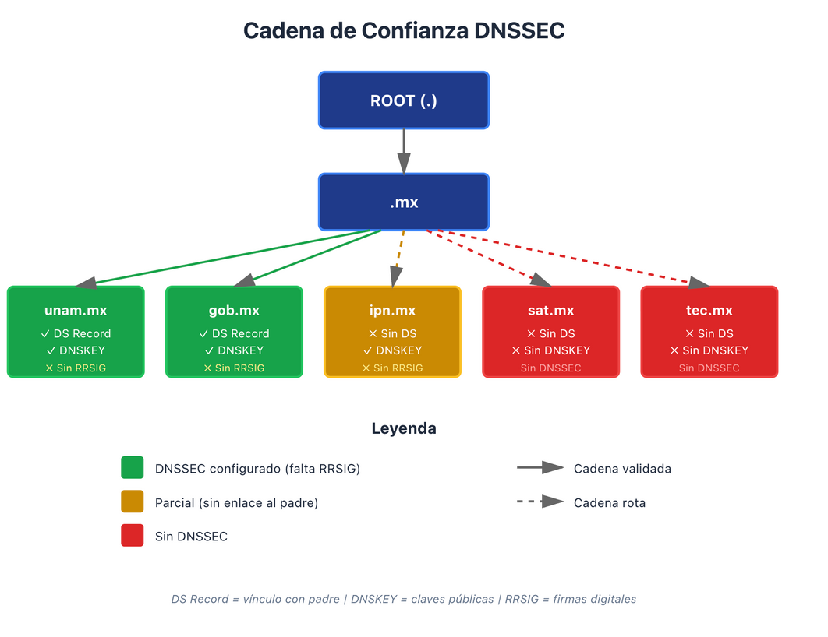
Árbol DNS

Slide 11
Conclusiones
Resumen del Análisis:
• 60% de dominios con infraestructura DNSSEC iniciada (DNSKEY configurado)
• 0% con firmas RRSIG activas - sin validación criptográfica real
• 40% con registro DS - delegación segura desde .mx
• 40% sin protección DNSSEC alguna (sat.mx, tec.mx)
• ipn.mx: cadena de confianza rota (sin DS en padre)
Recomendaciones Urgentes:
• Activar firmas RRSIG en todos los dominios con DNSKEY
• Publicar registro DS para ipn.mx en el TLD .mx
• Implementar DNSSEC completo en sat.mx (dominio crítico)
• Establecer monitoreo continuo de expiración de firmas

Slide 12
Referencias
DNSSEC – ¿Qué son y por qué son importantes? - ICANN. (2019, March 20). https://www.icann.org/resources/pages/dnssec-what-is-it-why-important-2019-03-20-es

